Slide 1
Kỹ Thuật Lập Trình Trong Phân Tích Dữ Liệu
TRƯỜNG ĐẠI HỌC THỦ DẦU MỘT
Viện kỹ thuật Công nghệ
BÁO CÁO ĐỒ ÁN
PHÂN TÍCH DỮ LIỆU CỦA WEBSITE
VIETNAMNET
Nhóm 5.2
GVHD: ThS. Hồ Ngọc Trung Kiên
1

Slide 2
Thành viên nhóm 5
TRƯỜNG ĐẠI HỌC THỦ DẦU MỘT
Viện kỹ thuật Công nghệ
STT | Họ và tên | MSSV | Lớp
1 | Nguyễn Hoàng Hiệp | 2024802010235 | D20CNTT04
2 | Trần Quay Tín | 2024802010221 | D20CNTT04
2

Slide 3
MỤC LỤC
Tổng quan đề tài
1
2
Cơ sở lý thuyết
3
Mô hình bài toán
4
Thực nghiệm
Kết luận
5
3

Slide 4
1. TỔNG QUAN ĐỀ TÀI
1. Lý do chọn đề tài
Vietnannet là một trang web tin tức với thông tin đa dạng, phong phú, cung cấp nguồn dữ liệu lớn.
Phân tích dữ liệu trang web giúp hiểu rõ hơn về xu hướng, tin tức và các vấn đề xã hội đang được quan tâm tại Việt Nam.
Phân tích dữ liệu là cơ hội để thực hành phân tích dữ liệu, hiểu rõ hơn, cũng cố các kiến thức đã được học.
4

Slide 5
1. TỔNG QUAN ĐỀ TÀI
2. Mục tiêu nghiên cứu
Thu thập các dữ liệu từ website như: Tiêu đề, thể loại, mô tả, nội dung.
Xử lý dữ liệu thu thập được
5

Slide 6
1. TỔNG QUAN ĐỀ TÀI
2. Mục tiêu nghiên cứu
Xử lý dữ liệu thu thập được:
Xoá tab HTML và xoá số và các ký tự đặc biệt.
Chuyển văn bản thành chữ thường.
Chuẩn hoá văn bản (Cách gõ dấu trong tiếng Việt).
Xoá Stopword.
Chuyển dữ liệu sang dạng ngữ nghĩa và vector
Tìm kiếm và so khớp văn bản.
6

Slide 7

1. TỔNG QUAN ĐỀ TÀI
3. Đối tượng nghiên cứu
Website Vietnamnet.vn
7

Slide 8
1. TỔNG QUAN ĐỀ TÀI
4. Phạm vi nghiên cứu
Phân tích dữ liệu được thu thập từ trang web Vietnamnet.vn.
Phân tích dữ liệu trên 1000 tin tức được lấy từ trang web.
Việc phân tích dữ liệu được thực thi bằng cách: thu thập dữ liệu, xử lý dữ liệu và so khớp dữ liệu.
8

Slide 9
2. CƠ SỞ LÝ THUYẾT
Thư viện sử dụng
Công cụ Google Colab
Thư viện Numpy
Thư viện Pandas
Thư viện Requests
Thư viện BeautifulSoup
Thư viện regular expression
Thư viện Underthesea
Thư viện TfidfVectorizer
Thư viện NTLK
Thư viện matplotlib
Giải thuật Cosine similatiry
9

Slide 10
2. CƠ SỞ LÝ THUYẾT
1. Công cụ Google Colab
Google Colaboratory (hay Google Colab) là một nền tảng đám mây miễn phí được cung cấp bởi Google cho phép người dùng tạo và chạy python.
Cho phép người dùng sử dụng các tài nguyên tính toán như CPU, GPU và bộ nhớ trong đám mây của Google mà không cần phải cài đặt và cấu hình môi trường phát triển trên máy tính của mình.
10

Slide 11
2. CƠ SỞ LÝ THUYẾT
2. Thư viện Numpy
Thư viện mã nguồn mở sử dụng làm việc với mảng và ma trận.
Cung cấp nhiều hàm tính toán khoa học.
Được sử dụng rộng rãi trong ứng dụng khoa học dữ liệu và tính toán số trong phân tích dữ liệu, xử lý hình ảnh, âm thanh,...
Ưu điểm: tính toán hiệu suất cao , hỗ trợ nhiều phép tính trên ma trận và các hàm tính toán khoa học
11

Slide 12
2. CƠ SỞ LÝ THUYẾT
3. Thư viện Pandas
Cung cấp các công cụ để làm việc với các tập dữ liệu có cấu trúc, bao gồm các hàm để đọc và ghi các tệp dữ liệu từ các định dạng phổ biến.
Cung cấp các công cụ để thực hiện các phép tính toán và phân tích thống kê trên dữ liệu, bao gồm các hàm tính toán tổng hợp, phân tích phân tích biến thể, và hồi quy tuyến tính tạo các biểu đồ và đồ thị để trực quan hóa dữ liệu.
12

Slide 13
2. CƠ SỞ LÝ THUYẾT
4. Thư viện Requests
Sử dụng để tạo và quản lý các yêu cầu HTTP.
Sử dụng để tương tác với các API và lấy dữ liệu từ các trang web khác.
cung cấp các tính năng như gửi các yêu cầu có đính kèm dữ liệu, xử lý các truy vấn tham số và quản lý các tiêu đề yêu cầu.
13

Slide 14
2. CƠ SỞ LÝ THUYẾT
5. Thư viện BeautifulSoup
Sử dụng để phân tích cú pháp HTML và XML theo cách dễ dàng và thuận tiện.
BeautifulSoup cung cấp các phương thức để tìm kiếm và truy xuất các phần tử HTML và XML dựa trên các thuộc tính của chúng.
Cho phép bạn tìm kiếm và trích xuất các thông tin từ các thẻ HTML và XML, như các văn bản, đường dẫn, hình ảnh, danh sách, bảng và các phần tử khác
14

Slide 15
2. CƠ SỞ LÝ THUYẾT
6. Thư viện regular expression
Được sử dụng để xử lý các biểu thức chính quy (regular expressions). Biểu thức chính quy là một chuỗi ký tự đặc biệt được sử dụng để mô tả một mẫu tìm kiếm.
Cung cấp các phương thức để tìm kiếm, thay thế và chia tách chuỗi dựa trên các biểu thức chính quy. Nó cho phép bạn xử lý và trích xuất dữ liệu từ các chuỗi một cách nhanh chóng và dễ dàng.
15

Slide 16
2. CƠ SỞ LÝ THUYẾT
7. Thư viện underthesea
Thư viện underthesea là một thư viện xử lý ngôn ngữ tự nhiên cho tiếng Việt được viết bằng Python
Cung cấp các chức năng cho việc phân tích cú pháp (parsing), phân loại từ loại (part-of-speech tagging), tách từ (word segmentation), gắn thẻ ngữ nghĩa (named entity recognition), phân tích cảm xúc (sentiment analysis), và nhiều chức năng khác để xử lý văn bản tiếng Việt.
16

Slide 17
2. CƠ SỞ LÝ THUYẾT
8. TfidfVectorizer
TfidfVectorizer là một class trong thư viện Scikit-learn của Python được sử dụng để chuyển đổi một tập hợp các văn bản thô thành một ma trận các đặc trưng TF-IDF.
TF-IDF (term frequency-inverse document frequency) được sử dụng để đánh giá độ quan trọng của một từ trong một tài liệu.
17

Slide 18
2. CƠ SỞ LÝ THUYẾT
9. Thư viện NTLK
NTLK là viết tắt của Natural Language Toolkit, là một thư viện mã nguồn mở được viết bằng ngôn ngữ Python để xử lý và phân tích ngôn ngữ tự nhiên. Nó cung cấp các công cụ và thư viện cho các tác vụ như xử lý văn bản, tách từ, phân loại văn bản, phân tích ngữ nghĩa và cú pháp, và nhiều hơn nữa.
NTLK có thể được sử dụng để xử lý dữ liệu văn bản trong nhiều ứng dụng khác nhau, bao gồm khoa học dữ liệu, phân tích cảm xúc, phân tích dữ liệu xã hội và nhiều lĩnh vực khác.
NTLK cũng có thể được sử dụng để phát triển các ứng dụng tự động hóa, chẳng hạn như chatbot và các hệ thống hỗ trợ quyết định.
18

Slide 19
2. CƠ SỞ LÝ THUYẾT
10. Thư viện matplotlib
Matplotlib là một thư viện Python được sử dụng rộng rãi để tạo ra các biểu đồ và đồ thị đẹp mắt, đa dạng về kiểu dáng và chất lượng.
Cung cấp cho người dùng một công cụ mạnh mẽ để trực quan hóa dữ liệu, phân tích và hiển thị kết quả một cách dễ dàng.
Matplotlib có thể được sử dụng để vẽ các biểu đồ đường, biểu đồ cột, biểu đồ tròn, biểu đồ phân tán, biểu đồ 3D và nhiều loại biểu đồ khác.
Là một trong những thư viện trực quan hóa dữ liệu phổ biến nhất trong cộng đồng khoa học dữ liệu và máy học Python.
19

Slide 20
2. CƠ SỞ LÝ THUYẾT
11. Giải thuật Cosine Similatiry
Là một giải thuật đo độ tương đồng giữa 2 vector dựa trên góc giữa chúng trong không gian n chiều. Nó được sử dụng phổ biến trong các bì toán liên quan đến xử lý ngôn ngữ tự nhiên.
Để tính cosine giữa 2 vector x và y:
Consine_similatiry(x,y) = dot(x,y)/||x|| * ||y||)
Dot(x,y) là tích vô hướng (dot product) của 2 vector x và y, được tính bằng cách lấy tổng tích của từng phần tử tương ưng của 2 vector.
||x|| và ||y|| là độ dài của vector x và y, được tính bằng căn bậc hai của tổng bình phương của từng phần tử trong vector.
20

Slide 21
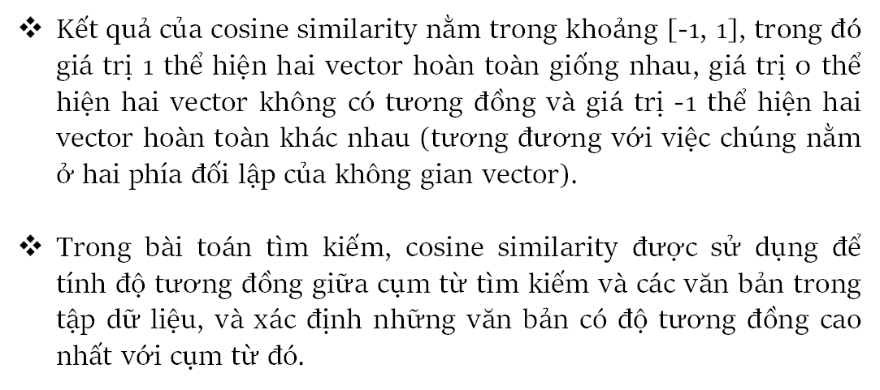
2. CƠ SỞ LÝ THUYẾT
11. Giải thuật Cosine Similatiry
21

Slide 22
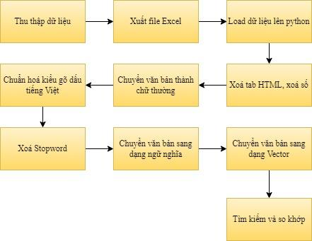
3. MÔ HÌNH BÀI TOÁN
22

Slide 23
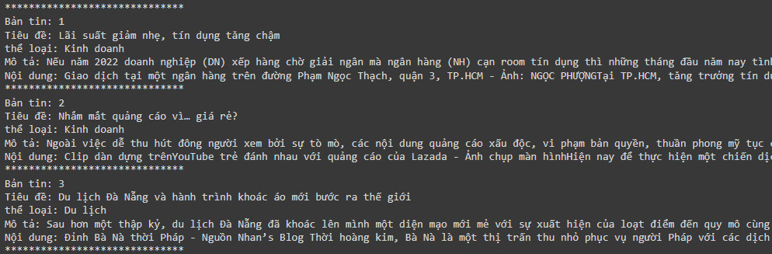
4. THỰC NGHIỆM
1. Thu thập dữ liệu
Sử dụng thư viện Requests để lấy dữ liệu html từ web
Sử dụng vòng lập để lấy data
23

Slide 24
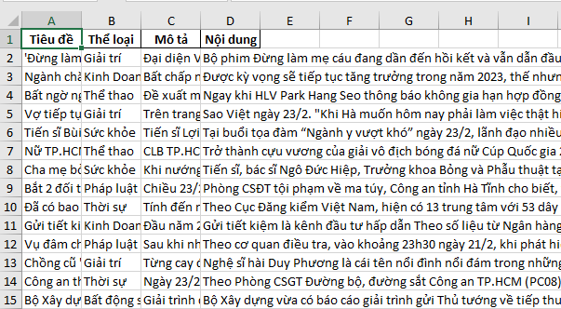
4. THỰC NGHIỆM
2. Xuất file excel
Sử dụng thư viện Pandas
Tạo dataframe sau đó lưu vào excel
24

Slide 25
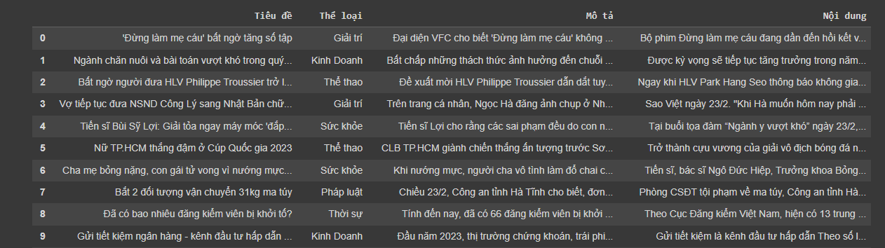
4. THỰC NGHIỆM
3. Load dữ liệu lên python
Sử dụng thư viện Pandas với hàm read_excel
25

Slide 26
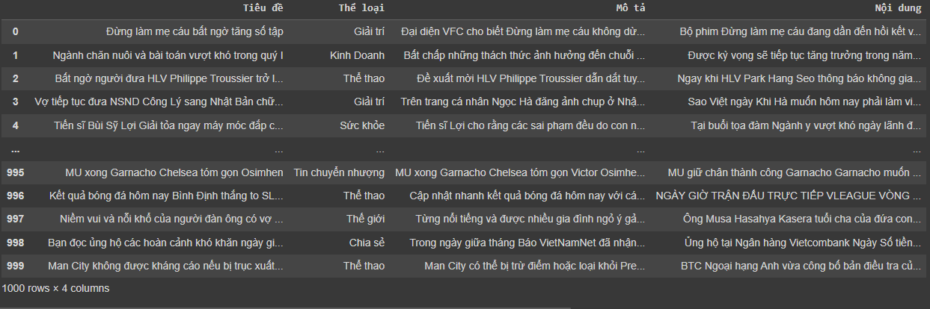
4. THỰC NGHIỆM
4. Xoá tab HTML, xoá số
Xoá bằng thư viện regex
26

Slide 27
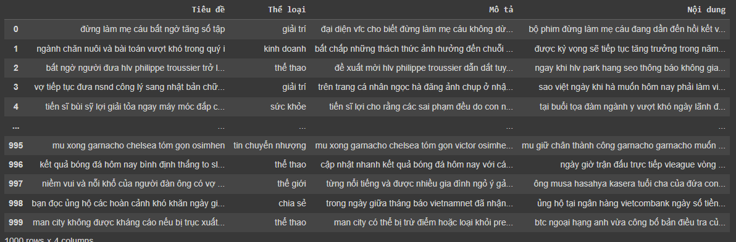
4. THỰC NGHIỆM
5. Chuyển văn bản thành chữ thường
Hàm lower(): chuyển chữ thành chữ thường
27

Slide 28
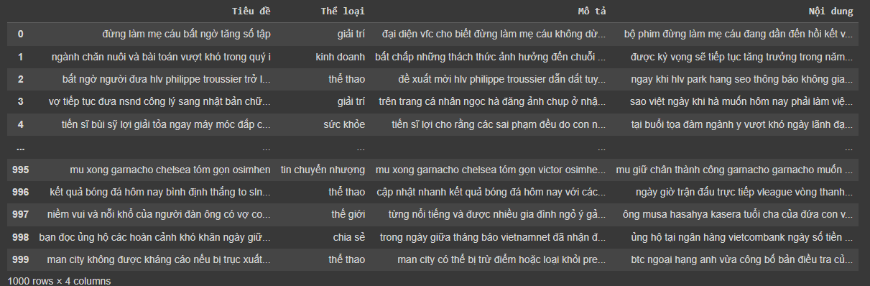
4. THỰC NGHIỆM
6. Chuẩn hoá kiểu gõ dấu tiếng Việt
Chuẩn hoá bảng mã sau đó chuẩn hoá theo các gõ
28

Slide 29
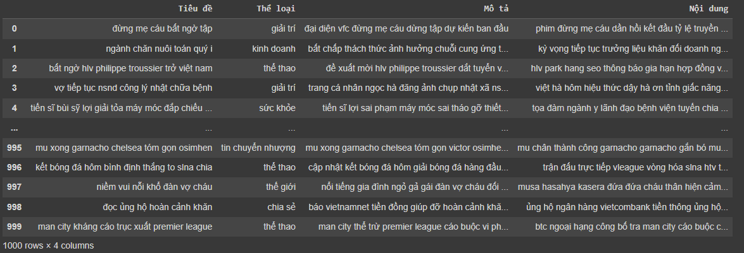
4. THỰC NGHIỆM
7. Xoá stopword
Xoá nhờ vào file txt Vietnamese stopword
29

Slide 30
4. THỰC NGHIỆM
8. Chuyển văn bản thành ngữ nghĩa
Sử dụng thư viện Underthesea
30

Slide 31
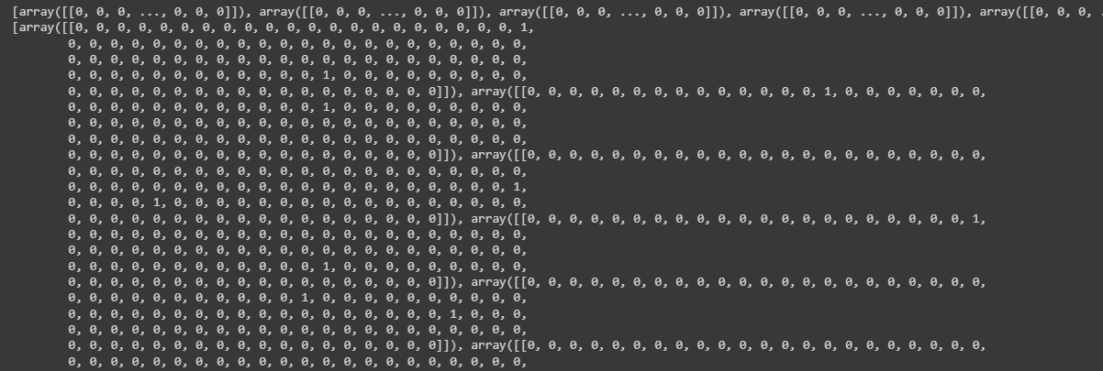
4. THỰC NGHIỆM
9. Chuyển văn bản thành vector
Sử dụng CountVector (Sử dụng transform() để chuyển chuỗi thành vector và toarry() để đưa thành mảng numpy
31

Slide 32
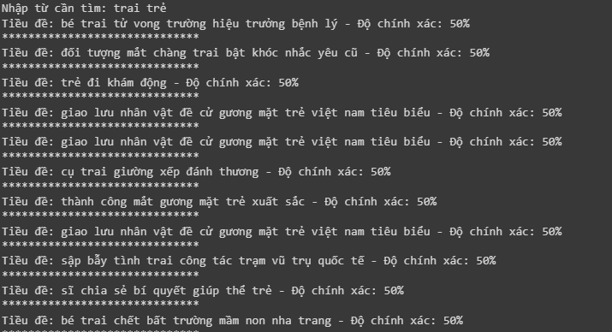
4. THỰC NGHIỆM
10. Tìm kiếm và so khớp
Tìm kiếm so khớp bằng One hot vector và thuật toán cosine similatiry
32
Notes:
Đoạn code trên sử dụng giải thuật cosine similarity để so khớp giữa các văn bản trong tập dữ liệu với cụm từ tìm kiếm được nhập vào. Giải thuật này tính toán độ tương đồng giữa hai vector bằng cách tính cosine của góc giữa chúng. Khi áp dụng cho bài toán tìm kiếm, các vector đại diện cho các văn bản trong tập dữ liệu được biểu diễn dưới dạng one-hot encoding, trong đó mỗi từ trong từ điển được gán một vị trí trong vector, giá trị 1 tại vị trí đó biểu thị từ đó xuất hiện trong văn bản, ngược lại giá trị 0 biểu thị từ đó không xuất hiện. Cụm từ tìm kiếm được biểu diễn dưới dạng một vector tương tự và được tính toán độ tương đồng với các vector văn bản trong tập dữ liệu để xác định những văn bản có khớp với cụm từ tìm kiếm.

Slide 33
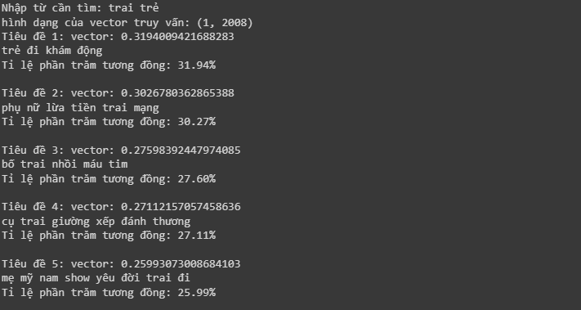
4. THỰC NGHIỆM
10. Tìm kiếm và so khớp
Tìm kiếm so khớp bằng TfidfVectorizer
33

Slide 34
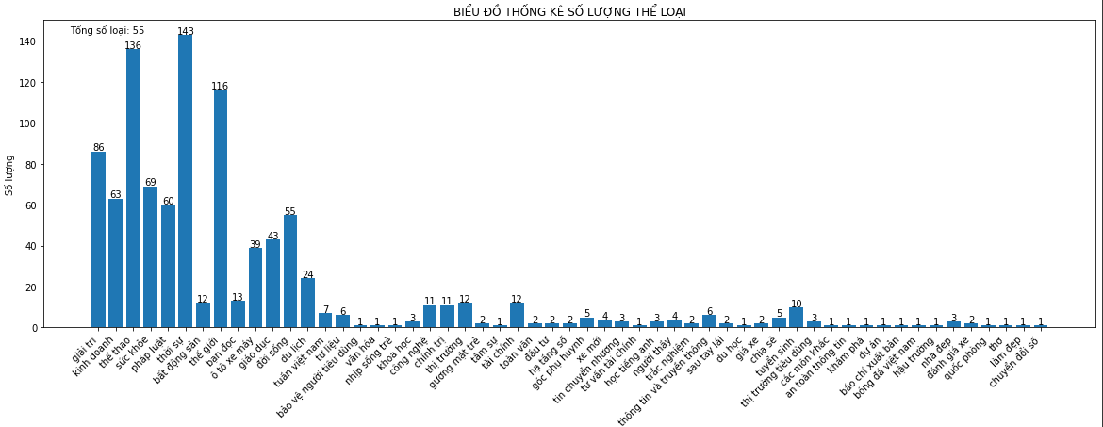
4. THỰC NGHIỆM
11. Trực quan hoá dữ liệu
Dùng matplotlib để trực quan hoá dữ liệu thể loại
34

Slide 35
5. KẾT LUẬN
1. Kết quả đạt được
Thực hiện được các bước cơ bản trong quá trình phân tích dữ liệu.
Crawl thành công 1000 tin tức từ trang web đã chọn trước đó và xuất ra file execl để lưu trữ.
Nắm được quy trình và cách thức để xử lý dữ liệu: xoá tab HTML, xoá số, chuyển văn bản thành chữ thường, chuẩn hoá cách gõ dấu, xoá stopword, tìm kiếm và so khớp,...
35

Slide 36
5. KẾT LUẬN
2. Hướng phát triển
Đề tài phân tích dữ liệu trang Web Vietnamnet.vn có thể được áp dụng để phân tích các dữ liệu lớn hơn, từ các trang web lớn của Việt Nam cũng như của quốc tế.
Việc phân tích dữ liệu sẽ được áp dụng vào các bài toán phân tích nhu cầu khách hàng, phân tích xu hướng xã hội, thống kê các dữ liệu cần thiết.
Đề tài phân tích dữ liệu có thể tiến hành phân tích các yếu tố của thị trường, phân tích vi mô, vĩ mô để có thể đưa ra các quyết định đúng đắn trong các lĩnh vực kinh doanh cũng như các lĩnh vực khác.
36

Slide 37
CẢM ƠN THẦY VÀ CÁC BẠN
ĐÃ LẮNG NGHE !
37

